Slide 1
Транспорт. Техніка. Інтернет
Лексика повсякденного спілкування
Довбій Наталія Миколаївна, учитель української мови та літератури
КЗ «Шелудьківський ліцей імені Ю. Є. Кравцова

Slide 2
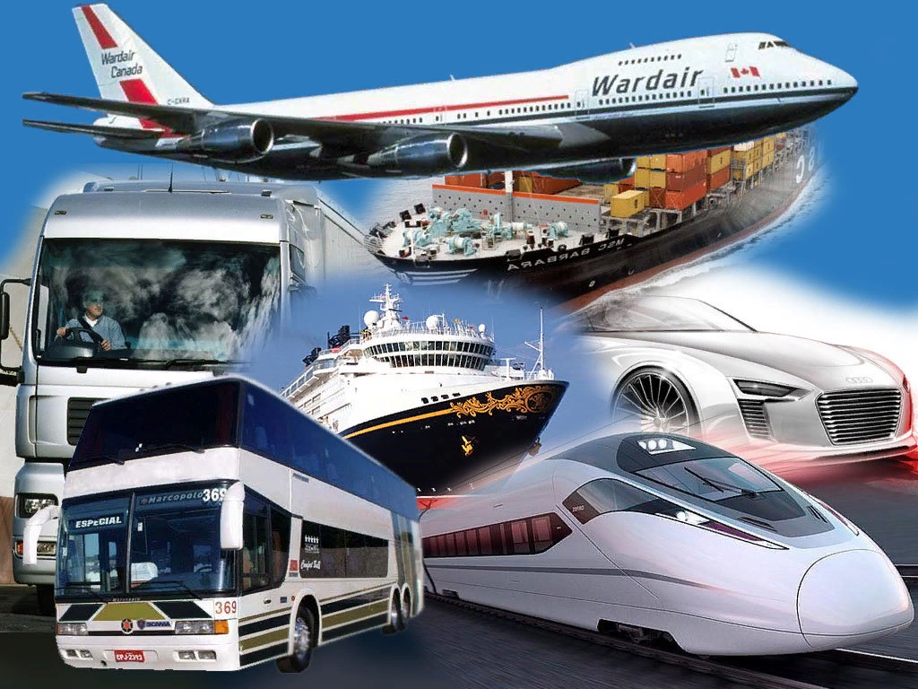
Завдання:
Розширити словниковий запас з теми «Транспорт. Техніка. Інтернет» за рахунок уведення нових лексичних одиниць.
Сформувати орфоепічні вміння й навички правильного наголошування слів.

Slide 3
Знайомство
Ментальна карта (мета – виявити загальне і факти)
Тема – 5 якостей, які характеризують групу (команду)
Факти – ексклюзивний факт про кожного члена групи (команди)

Slide 4
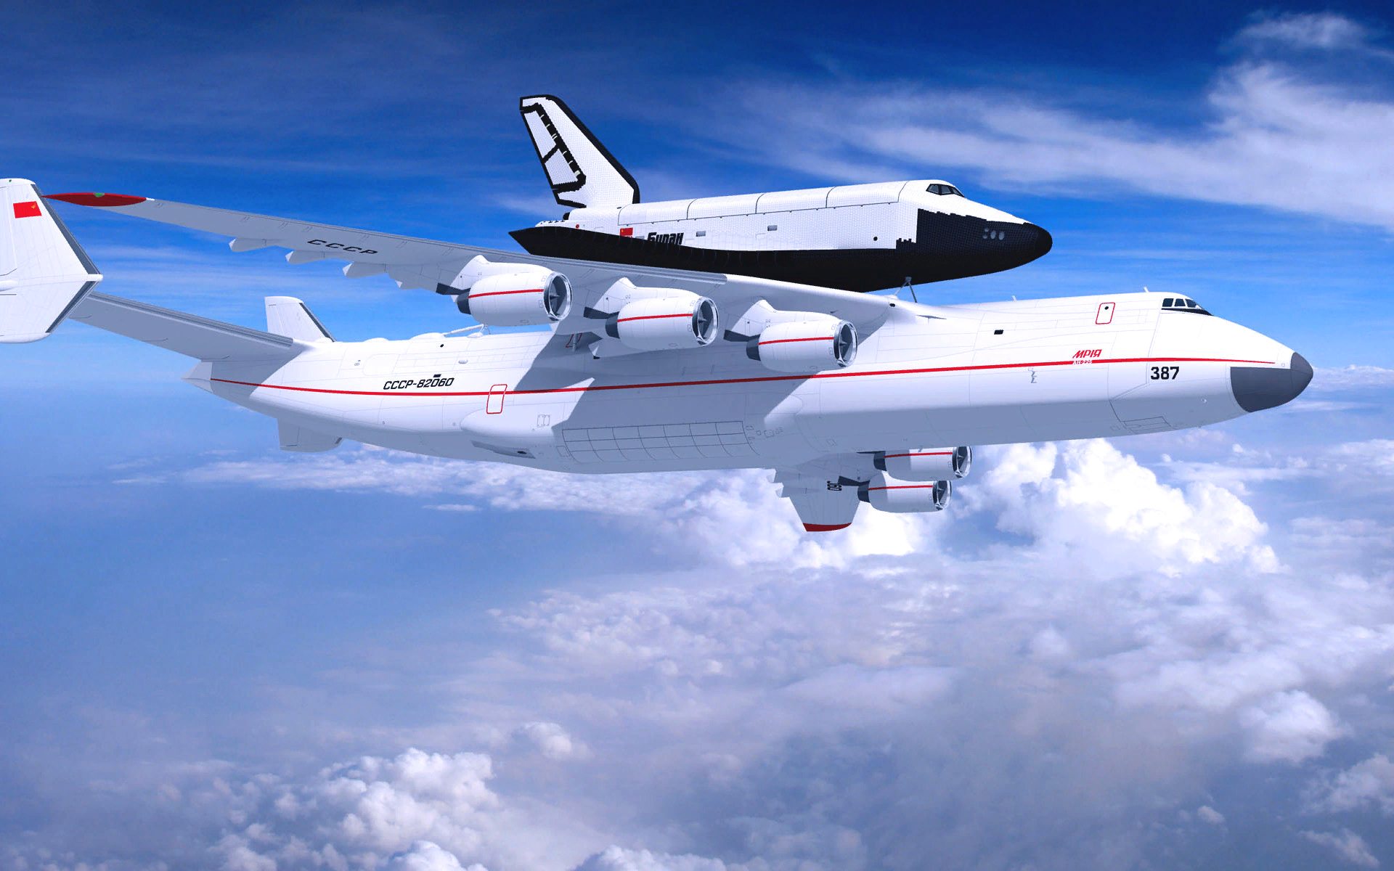
Ан-225 «Мрія» – найбільший літак у світі

Slide 5
Прочитайте текст, замінивши російські слова на українські відповідники й узгодивши їх
У 2008 році, коли німецька компанія BMV представила купеобразний кросовер Х6, автомобільний мир сприйняв новинку зі скептитизмом. Але минув час – і автомобіль здобув популярність, відкривши новий клас кросоверів. Конечно же, Merwedes не міг спокійно наблюдать, як конкурент спочиває на лаврах, тож не забарився з ответом, випустивши аналогічну модель GLE-Coupe.
Екстер’єр купеобразного кросовера справді впечатляет. Передня частина исполнена відповідно до нинішньої дизайнерської філософії
Mercedes. Привлекательная головна світлодіодна оптика зі стильним внутренним рисунком, масивна решітка радіатора з не менш масивним значком Mercedes і передній бампер з великими воздухозаборниками – усе це робить «морду» GLE- Coupe нереально крутою щодо дизайну.

Slide 6
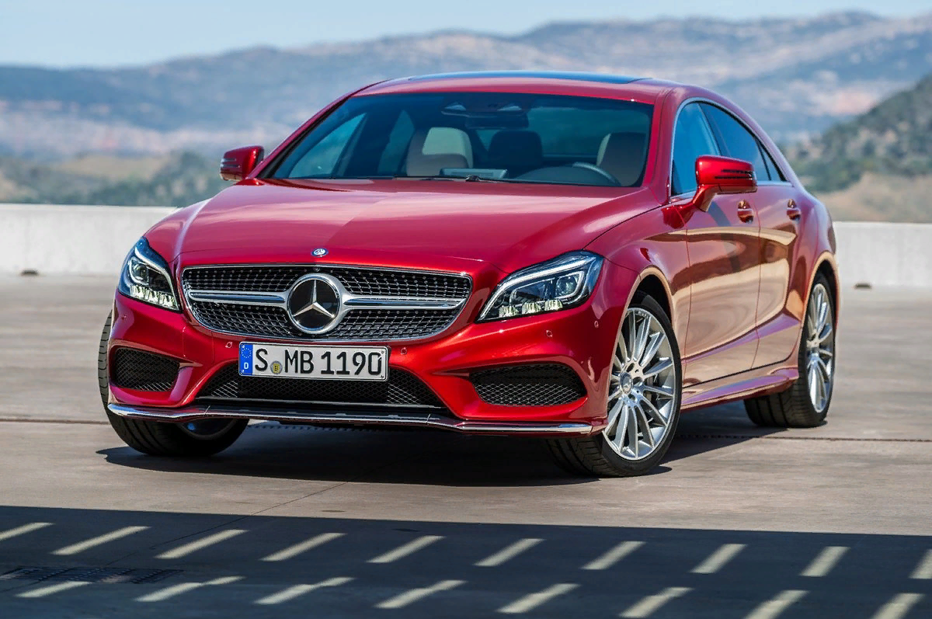
Довідка:
Купеподібний, світ, звичайно ж, спостерігати, відповідь, вражати, виконаний, привабливий,
внутрішній, малюнок,
повітрозабірники.

Slide 7
Збагачення словника. Прочитайте слова, співзвучні з російськими відповідниками, чітко вимовляючи й правильно їх наголошуючи
Поїзд (потяг): багаж, вагон, вокзал, дизель, електропоїзд (електричка), колія, купе, машиніст, перон, платформа, плацкарта, провідник, провідниця, рейс, станція, стоп-кран, тамбур, шпала.
Автобус, трамвай, тролейбус: аварія, депо, знак, кабіна, компостер, компостувати, кондуктор, маршрут, пасажир, поручень, рейс, салон, світлофор, сидіння.
Автомобіль: автобан, автомагістраль, автоматична коробка передач, автоінспектор, акумулятор, антифриз, багажник, бак, бампер, бардачок, бензин, відеореєстратор, газ, двірник, диск, евакуатор, капот, клімат-контроль, кузов, легковий, мотор, навігатор, парктро́нік, паркування, педаль, повний (передній або задній) привід, підвіска,

Slide 8
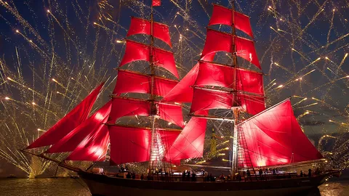
Радіатор, спідо́метр, тахо́метр, торпеда, турбіна, універсал, фари.
Літак: аеропорт, борт, бортови́й комп’ю́тер, закрилок, злітати, ілюміна́тор, крило, пілот, переліт, політ, посадка, приземлятися, рада́р, стю́ард, стюарде́са, термінал, трап, турбулентність, фюзеля́ж, шасі.
Корабель, човен, яхта: баржа, борт, боцман, весло, весляр, відпливати, відчалювати, днище, капітан, катер, каюта, корма, кубрик, лоцман, матрос, механік, морський, ніс, палуба, порт, пришвартуватися, рубка, скутер, судно́, шлюпка, шторм, штиль, якір.

Slide 9
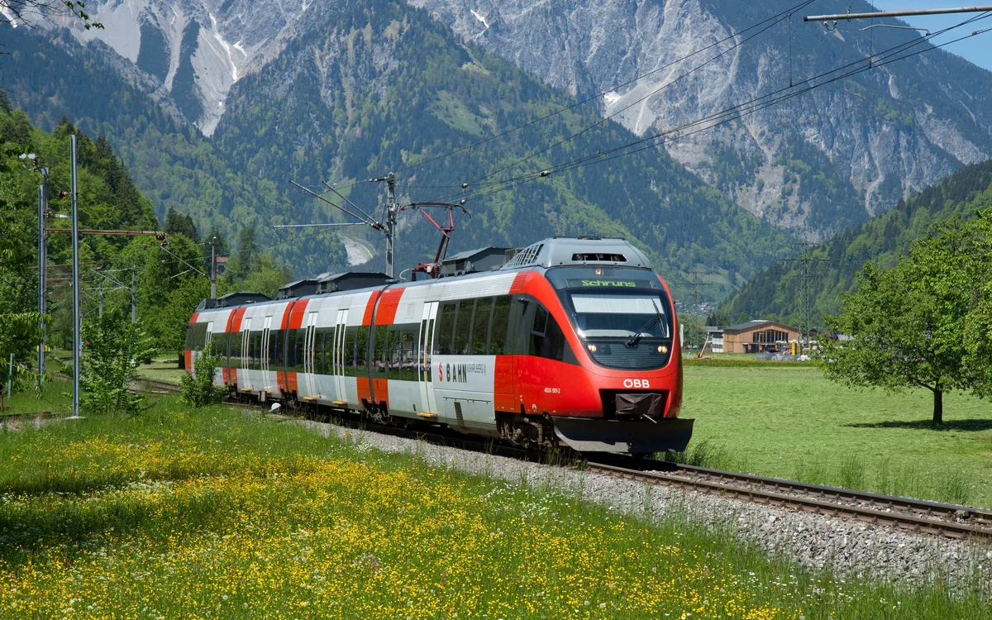
Російсько- українські відповідники
тормоз - гальмо́
тормозить - гальмувати
зал ожидания – зал очікування
железная дорога - залізниця
железнодорожный переезд – залізничний
переїзд
камера хранения – камера схову
билет – квиток
нижняя, верхняя полка – нижня, верхня полиця
пригородный - приміський
предварительная продажа – попередній продаж

Slide 10
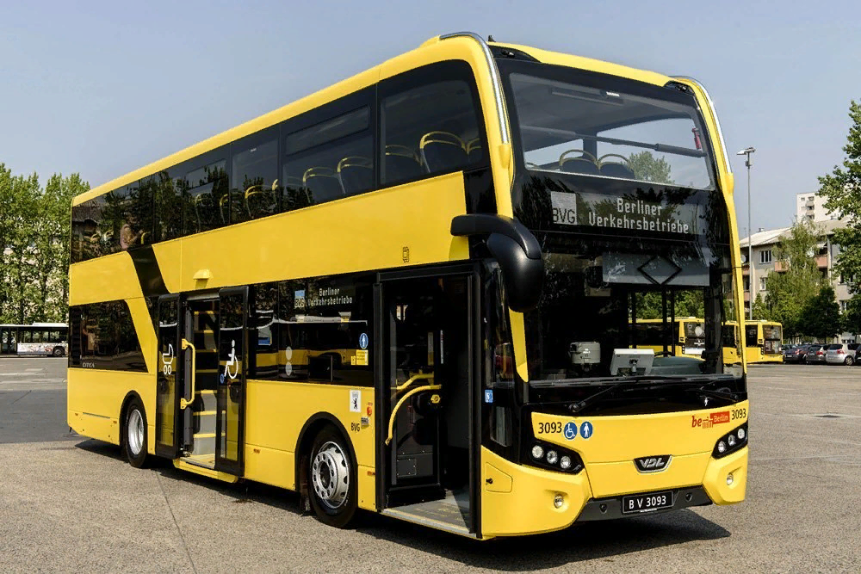
Рельс - рейка
Сообщение - сполу́чення
Автобус, трамвай, тролейбус
водитель - водій
дорожно-транспортное происшествие –
дорожньо - транспортна пригода
остановка - зупинка
руль - кермо́
Рулить - кермувати
Горючее - пальне
Подлокотник - підлокітник
Уступить место – поступитися місцем

Slide 11
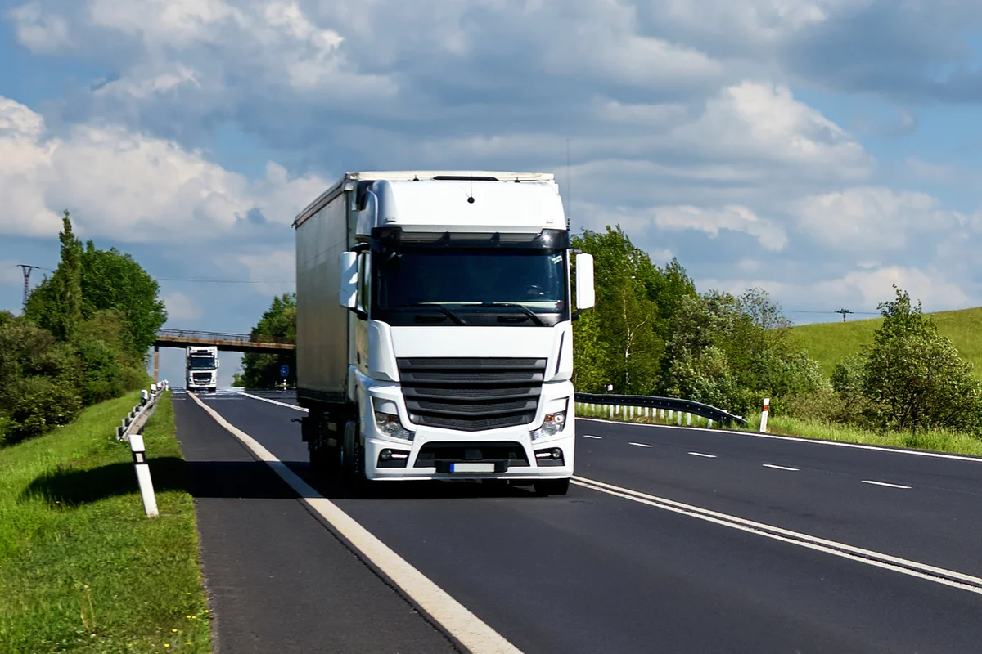
Приключение – пригода
Движение - рух
Трогаться - рушати
Автомобіль
Боковая поддержка - бокова підтримка
Рычаг - ва́жіль
Грузовик - ванта́жівка
Двигатель - двигун
Сцепление - зчеплення
Камера заднего вида - камера заднього
огляду
Фонарь - ліхтар
Масло - мастило
Ремень безопасности – па́сок безпеки
Воздушный фильтр - повітряний фільтр

Slide 12
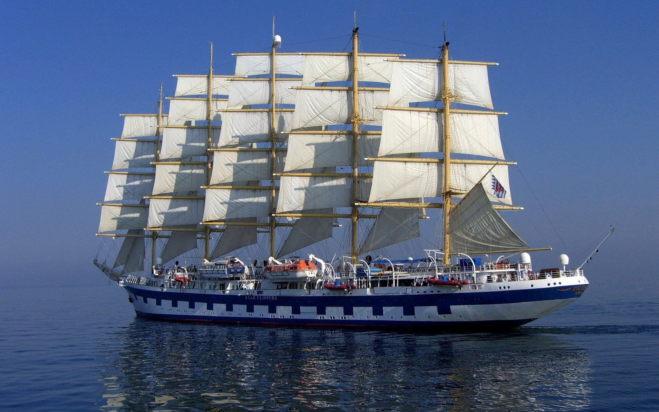
Самосвал - самоскид
Кожаный салон – шкіряний салон
Настройка - налаштування
Воздушное пространство – повітряний простір
Воздушные ямы – повітряні ями
Корабель, човен, яхта
Парус - вітрило
Парусник - вітрильник
Речной – річкови́й
Лодка - човен
Мачта - щогла

Slide 13
Вислови з народної творчості
Баба з воза – кобилі легше.
Яке їхало – таке й здибало.
На мені далеко не поїдеш: де сядеш, там і злізеш.
Цілуйте тата в коліщата (рос. Пишите письма мелким почерком).
Готуй сани влітку.
Давати зелену вулицю.

Slide 14
Правильний варіант слововживання
Неправильно | Правильно
Без четверті шість | За чверть шоста
Поїзд тронеться в дев’ять двадцять | Поїзд (потяг) рушить о дев’ятій двадцять
Лишити права на вибір | Позбавити права на вибір
Дивитися в оба | Бути пильним
Улетіти до Парижу | Полетіти до Парижа
Слідуюча зупинка | Наступна зупинка
Зробити слідуючим чином | Зробити таким чином

Slide 15

Двері закриваються | Двері зачиняються
Уїхати на море | Поїхати до моря

Slide 16
Творча робота. Докладно розкажіть людині, яка ніколи не користувалася послугами метрополітену, як дістатися в м. Харкові від станції «Майдан Конституції» до станції «Героїв праці». Треба розповісти, де можна придбати квиток для проїзду, як ним скористатися, як потім дістатися до платформи. Дайте короткі відомості про дотримання елементарних правил безпеки в метро. У своїй розповіді використайте подані нижче слова.
Станція, метро, вестибюль, каса, опустити, перехід, турнікет, поручень, ескалатор, спуститися, платформа, поїзд, вагон, заходити, виходити, пересідати, пересадка.

Slide 17
Вправа «Лови помилку»
Потяг тронеться без п’яти сім, дивися в оба, щоб не проґавити відбуття.
Обережно, двері закриваються, слідуюча зупинка – «Університет».
Колега лишив мене права на підпис й улетів до Лондону, тепер його привлікуть до відповідальності.
Зроби слідуючим чином: в десять п’ятнадцять, коли почнеться перерва, зателефонуй своїй коханій і розіграй її: скажи, що ти уїхав на море.

Slide 18
Потяг рушить за п’ять до сьомої, будь пильним, щоб не проґавити відбуття.
Обережно, двері зачиняються, наступна зупинка – «Університет».
Колега позбавив мене права на підпис і полетів до Лондона, тепер його притягнуть до відповідальності.
Зроби таким чином: о десятій п’ятнадцять, коли почнеться перерва, зателефонуй своїй коханій і розіграй її: скажи, що ти поїхав до моря.

Slide 19
Зауважте!
Іншомовні слова на –о типу метро, авто не відмінюються: «Ти в кіно поїдеш на метро?» – «Та ні, у мене є авто»
До винятків належать слова пальто й ситро (вони відмінюються, як слово вікно): Тобі в такому пальті не холодно? Хочеш ситра?

Slide 20
Гумористична хвилинка
Чотирирічний хлопчик сидить у тролейбусі на батькових колінах. Заходить літня жінка. Хлопчик, щоб бути ввічливим, зістрибує з колін і каже:
- Прошу́, сідайте!

Slide 21
Скрайбінг-відеоролик «Безпечний інтернет»
Скрайбінг – новітня техніка презентації (від англійського “scribe” – накидати ескізи або малюнки); мова людини, що виступає, ілюструється “на льоту” малюнками фломастером на білій дошці (або аркуші паперу); виходить ніби “ефект паралельного слідування”, коли ми й чуємо і бачимо приблизно одне і те ж, при цьому графічний ряд фіксується на ключових моментах.
Фахівця в даній області прийнято називати скрайбером, а презентацію, яку він створює – скрайб.
Скрайбінг буває “ручний” і “комп’ютерний”. Ручний – класичний: голос за кадром розповідає, а рука в кадрі малює зображення, що ілюструє усну розповідь. У такому скрайбінгу використовуються, як правило, аркуші паперу або презентаційна дошка, кольорові олівці, маркери, фломастери, пензлі і фарби, а також елементи аплікації. По-своєму унікальний скрайбінг можна створити навіть за допомогою малюнків на піску.

Slide 22
Техніка. Інтернет
Прочитайте текст, замінивши російські слова українськими відповідниками й узгодивши їх.
За несколько днів у США стартує продажа iPhone 7, щоправда, деталі про новинку засекречено. Проте в сети Інтернет можна знайти багато недостовірної, проте цікавої інформації про нове покоління «яблучного» смартфона.
iPhone 7 избавится фізичної кнопки Ноme, яку замінить сенсорний аналог, встроенный в поверхность дисплея. Аби зробити більш привлекательной новинку, iPhone 7 повністю пило- та водонепроницаемым, що дозволить йому витримувати без последствий погружение на певну глибину.

Slide 23
Довідка:
Декілька, продаж, мере́жа, позбуватися, убудований, поверхня, привабливий, водонепроникний, наслідки, занурення.

Slide 24
Збагачення словника.
Прочитайте слова, суголосні з російськими відповідниками, чітко їх вимовляючи й правильно їх наголошуючи.
Інтернет: а́ська, бан, блог, блютуз, вай-фай, вікіпедія, веб-браузер, веб-камера, веб-сторінка, гугл, електронна пошта, інфрачервоний порт, за умовчанням, логін, модератор, нік, онлайн, пароль, провайдер, розсилка, сайт, сервер, скайп, Твіттер, торе́нт, точка доступу, тро́лінг, файл, файлообмінник, Фе́йсбук, флешка, форум, хакер, чат, чатер, ютуб, яндекс.

Slide 25
Гаджет (девайс), комп’ютер:
Ада́птер, акумулятор, відео-, фотозйомка, ві́джет, глюк, датчик, джойстик, дисплей, дюйм, екран, електронна книга, ергономіка, знімок, камерофон, карта пам’яті, клавіша, контент, мегапіксель, мобільний телефон, монітор, мультимедійний програвач, навігація, навушники, нетбук, ноутбук, операційна система, пам’ять, піксель, планшет, смартфон, стереозвук, фокусування, фронтальна камера.
Побутова техніка, процеси: акустична система, блендер, бритва, варити, вентилятор, духовка, електроплита, заморожувати, кондиціонер, кухонний комбайн, міксер, морозильна камера, пилосос, радіо, світильник, сушити, телевізор, телефон, фен, холодильник, чистити.

Slide 26
Перекласти російською мовою:
Інтернет:
Блок живлення
Віртуальний простір
Користувач
Мере́жа
Посилання
Соцмере́жа

Slide 27
Гаджет, комп’ютер:
Бездрото́вий
Витримка
Відтворення
Голосове керування
Дріт
Заряджання
Заря́дний пристрій
Зв’язок
Оболонка
Перезавантаження

Slide 28
Пристрій
Підтримка
Режим очікування
Роздільна здатність екрана
Роз’єм
Струм
Швидкість
Побутова техніка, процеси
Вимикати
Вмикати
Голитися
Дивитися
Дрібнити

Slide 29
Кавоварка
Кавомолка
Молоти
Охолоджувати
Пекти
Перемелювати
Пральна машина
Прати
Програвач
Слухати
Сокодавка
чави́ти

Slide 30
Колоритні вислови з народної мудрості
Українські вислови | Російські відповідники
У степу і хрущ м’ясо . На безлюдді й Хома – чоловік. | На безрыбье и рак – рыба.
Перший бублик глевкий | Первый блин комом.
З-під дощу та під ринву. | Из огня да в полымя

Slide 31
Правильний варіант слововживання
Неправильно | Правильно
Включи утюг | Увімкни праску
Попередити збій програми | Запобігти збою програми
Використати планшет в якості комп’ютера | Використати планшет як комп’ютер
Телефон являється засобом зв’язку | Телефон є засобом зв’язку
Об’єм жорсткого диску | Обсяг жорсткого диска
Виключити живлення | Вимкнути живлення
Застосувати крайні міри | Ужити надзвичайних заходів

Slide 32

У порядку виключення | Як виняток
Зрівняти процесори | Порівняти процесори
Чотири гігабайта пам’яті | Чотири гігабайти пам’яті

Slide 33
Відредагуйте речення
Щоб попередити проникнення вірусу, треба спочатку включити антивірусну програму.
Коли ми зрівняли ці два комп’ютера, то виявилося, що об’єм жорсткого диску в них не співпадає.
Цей планшет являється водночас і телефоном, тому застосовувати крайні міри з ним можна лише в порядку виключення.

Slide 34
Щоб запобігти проникненню вірусу, треба спочатку ввімкнути антивірусну програму.
Коли ми порівняли ці два комп’ютери, то виявилося, що обсяг жорсткого диска в них не збігається.
Цей планшет є водночас і телефоном, тому вживати надзвичайних заходів можна лише як виняток ( у виняткових ситуаціях).

Slide 35
Творче завдання.
Перекладіть текст українською мовою
Электроприбор работает исключительно с кофе в зернах, свежесмолотым непосредственно перед приготовлением, позволит получить напиток, покрытый великолепной густой и золотистой пеной, содержащий максимальный аромат.
Инструкция по применению
Подключайте прибор только к заземленной поверхности.
Никогда не ставьте прибор на горячие поверхности или вблизи открытого огня.
Если кабель питания или розетка повреждены, не используйте прибор в целях безопасности и замените кабель питания в авторизованном сервисе KRUPS.

Slide 36

Поетична хвилинка.
Л. Костенко «Шалені темпи. Час не наша власність»

